Slide 1
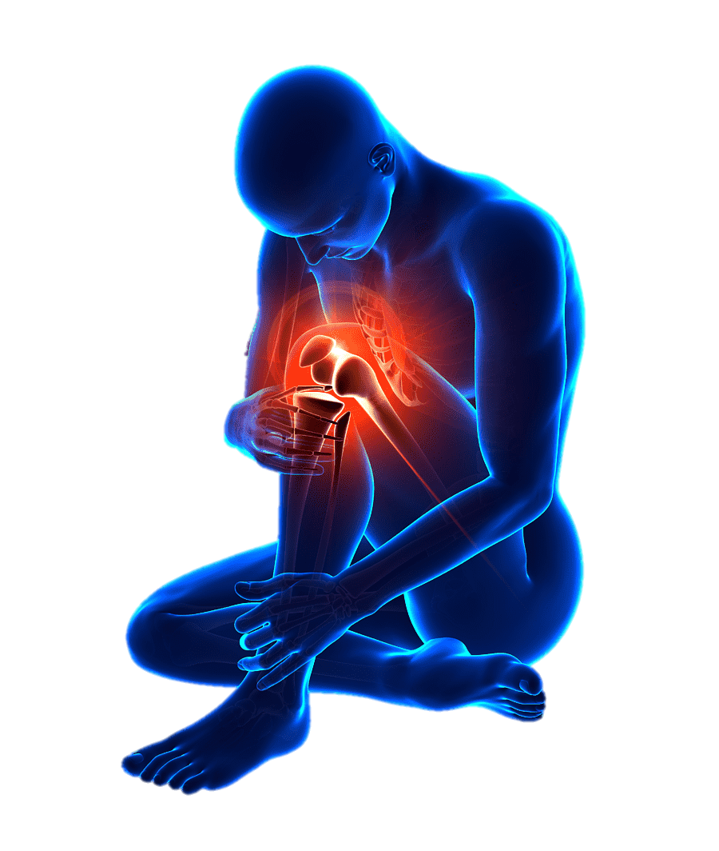
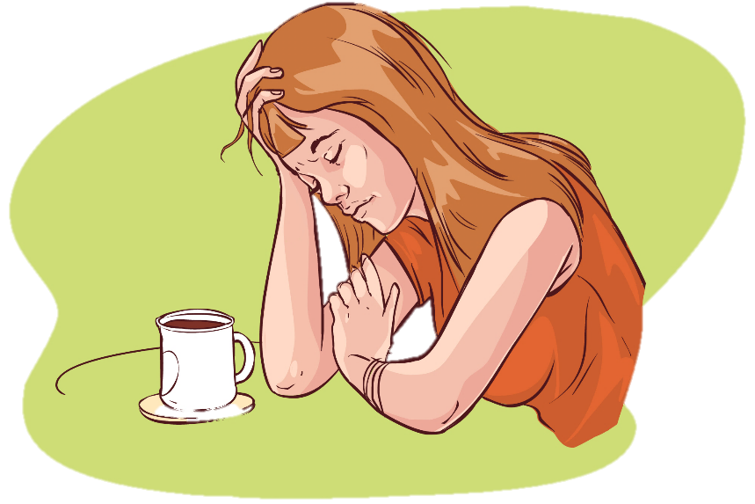
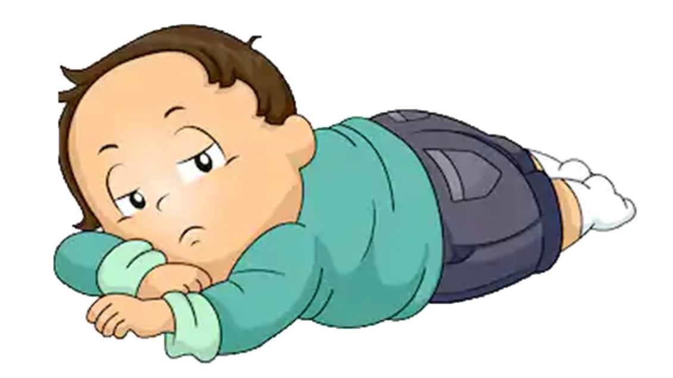
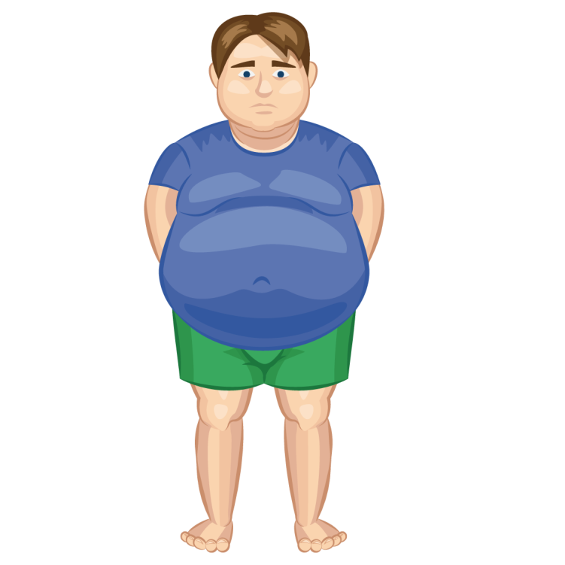
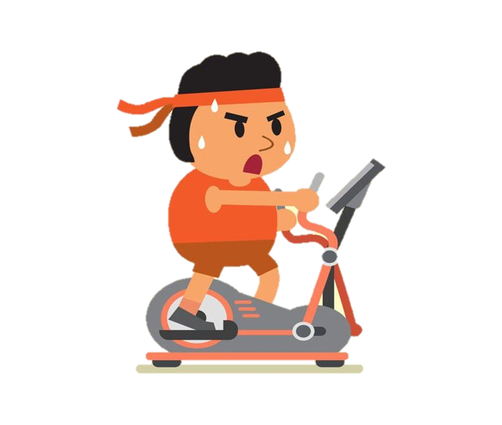
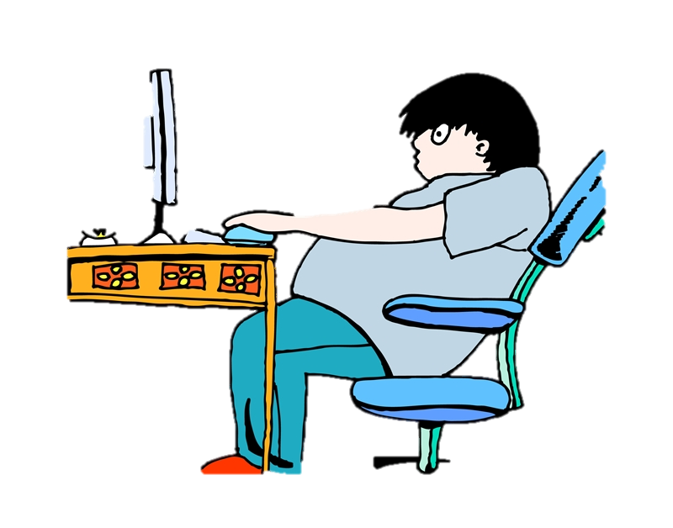
ФГБОУ ВО Тверской ГМУ Минздрава России Выполнил: Сушнев Сергей Петрович 207 группа педиатрический факультет «Гиподинамия и её последствия»
Гиподинамия – это ограничение двигательной активности, приводящее к нарушению функций организма. С каждым годом гиподинамия нарастает и превращается в социальное явление, её еще называют болезнью «цивилизации». От болезней, вызванных недостаточной физической активностью , или гиподинамией, ежегодно умирает около 1,9 млн. человек.
СИМПТОМЫ
вялость, сонливость
плохое настроение, раздражительность
общее недомогание, усталость
избыточный вес
снижение работоспособности
При достаточно длительном воздействии гиподинамии на организм развиваются изменения, называемые синдромом гиподинамии. Синдром гиподинамии – это комплекс сдвигов в различных органах и системах, возникающих при различных формах гиподинамии и на различных этапах детренированности. Синдром гиподинамии сопровождается ослаблением связочного аппарата, что приводит к разболтанности суставов, развитию плоскостопия, отмечается деминерализация костей.
ЛЕЧЕНИЕ ГИПОДИНАМИИ
Снижается утилизация глюкозы, повышается её концентрация в крови, увеличивается масса тела, артериальное давление, уровень триглицеридов в крови. Развивается резистентность к инсулину и сахарный диабет.
Увеличивается вероятность тромбообразования в результате нарушения баланса выработки факторов свертывания крови и факторов, обеспечивающих её „текучесть“. Недостаточная физическая активность провоцирует синтез маркеров системного воспаления и способствует развитию провоспалительных состояний по мере старения организма.
Лечебная физкультура – с нее следует начинать, особенно при гиподинамии, развившейся на фоне соматических заболеваний
Длительные прогулки на свежем воздухе
Отказ от вредных привычек
Аэробная физическая нагрузка (быстрая ходьба, бег, бадминтон, теннис, лыжи, скандинавская ходьба)
Силовые упражнения
Сбалансированное питание
Литература:
Беликова О.Ю., Ломоносова Г.Г., Калько А.А. Гиподинамия и ее влияние на состояние здоровье студентов // Международный журнал прикладных и фундаментальных исследований. – 2016. – № 11-4. – С. 619-620;
Ткаченко Б.И. Нормальная физиология человека. - М.: Медицина, 2005 - 928с.
Солодков А.С., Сологуб Е.Г. Физиология человека общая, спортивная, возрастная. - М.: Тера-спорт, 2001, 520 с.

